Slide 1
E-TRUEGAME
Junior Alexis Pajuelo Cieza 17200080
Franz Campos Cruz
Victor Aguinaga
GESTIÓN DE LA CONFIGURACIÓN Y MANTENIMIENTO
Profesor: Luis Alberto Salazar Mariños

Slide 2
1
¿E-TRUEGAME está transformando el comercio de los videojuegos?

Slide 3
En 2020, los jugadores gastaron aproximadamente US$ 54,000 millones en contenidos adicionales dentro de los videojuegos y se prevé que la cifra supere los US$ 74,000 millones en 2025. Plataformas como Fortnite, Dota 2, CSGO y Roblox marcan el camino. ¿Cómo se pueden sumar los usuarios a este consumo?
Gran parte del gasto dentro de los videojuegos se realiza a través de las skins (la piel o apariencia de un personaje dentro de un videojuego) y los elementos estéticos.
Es por ello que se creó esta idea de negocio para generar ingresos a través del comercio de estos productos.
Diferentes usuarios de distintos videojuegos podrán comercializar sus productos en la plataforma web.

Slide 4
RESPUESTA
DIMENSIONES
Uso de la Tecnología | El impacto de cambio que realizará es para una serie de implementaciones.
Creación de valor | Crea valor por que permitirá un cambio en que las ventas se realicen de manera virtual por producto.
Aspectos financieros | Habrá cambios en la implementación del software.
Liderazgo Digital | Transforma desde lo más bajo.
Cambios estructurales | No hay compromiso y dedicación por parte del encargado de sistema.
Operaciones digitales, ágiles y escalables | Incremental parte del sistema que ya tiene y lo mejora.
Lugar de trabajo flexible y humanizado | Condición de trabajo bajo presión y hay incredulidad por parte de encargado del sistema.

Slide 5
2
Lean Canvas

Slide 6
LEAN CANVAS
Problema Quisiera tener un medio más dedicado para comprar y vender items y skins de diferentes videojuegos | Solución Crear una sistema web que permita el comercio electrónico en el sector gamer. | Propuesta de Valor Aplicación web totalmente dedicada al comercio de items y skins de videojuegos. El usuario podrá saber la calificación de cada vendedor |  | Ventaja especial El cliente tendrá al alcance diferentes precios respecto a un mismo producto | Segmento de Clientes Personas mayores de 18 años que están relacionado al mundo del los videojuegos
 | Métricas Interna: 40 TR / 200 UR * 100% = 20% Mensual Externa: 200 NU / 500 NUC * 100% = 4% Mensual TR: Transacciones realizadas NU: Nuevos Usuarios NUC: Nuevos Usuarios de la Competencia |  |  | Canales Redes Sociales Página Web Afiches Sponsor
Estructura de Costos Dominio mayor igual a cuarenta dólares anuales Host mayor igual a 50 dólares anuales Desarrollador(es) Full-Stack mayorr igual a 3000 soles Publicidad mayor igual a 200 dólares mensuales |  |  | Vias de Ingreso Publicidad Posicionamiento Colaboradores Donaciones Comisión

Slide 7
3
Producto Mínimo Viable
(MVP)

Slide 8
Producto Mínimo Viable
En nuestra primera fase se ha contemplado implementar un sistema web de compra y venta de productos (items y skins) de videojuegos en línea, ésta brindará al cliente final la
facilidad de comercializar e identificar un producto desde la página web.
MVP
Comercio de items y skins de videojuegos

Slide 9
4
Prototipos del Producto Mínimo Viable

Slide 10
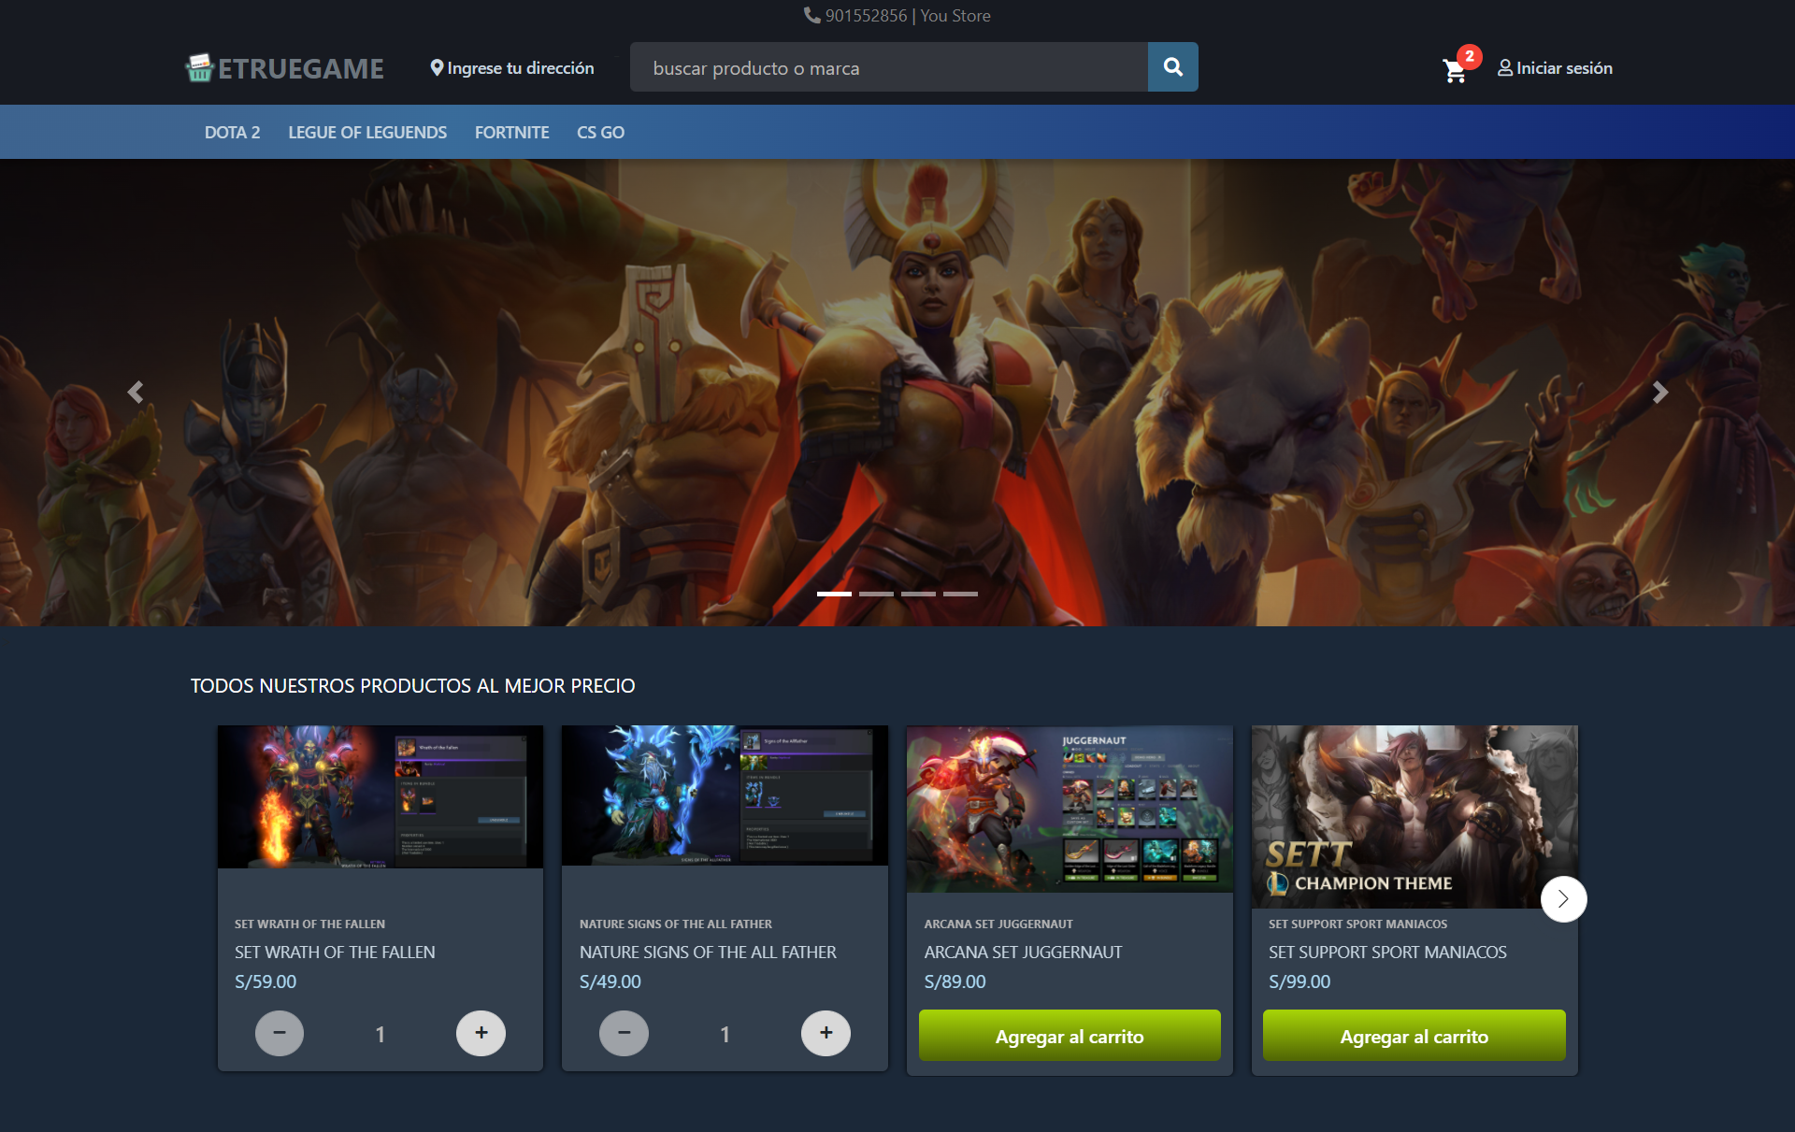
PROTOTIPOS

Slide 11
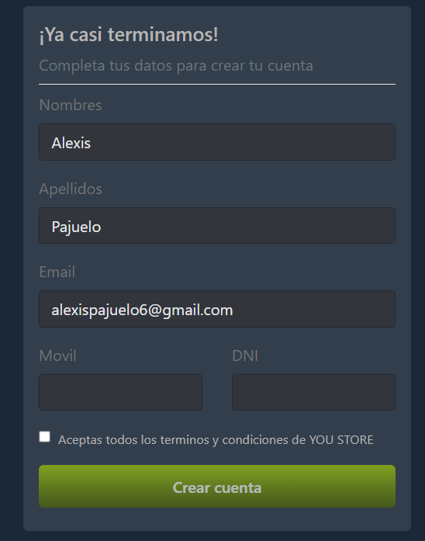
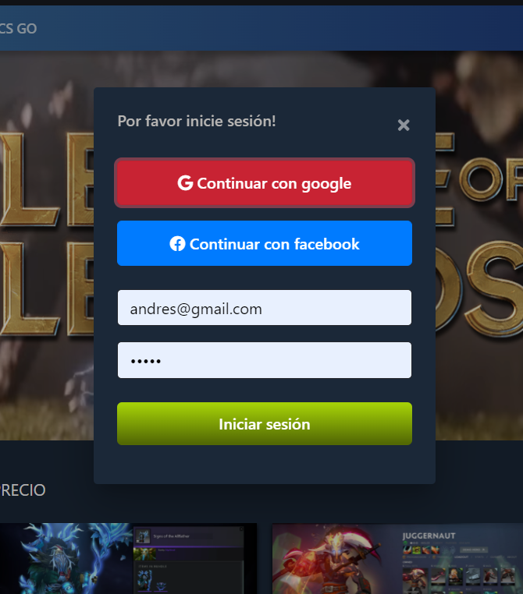
PROTOTIPOS

Slide 12
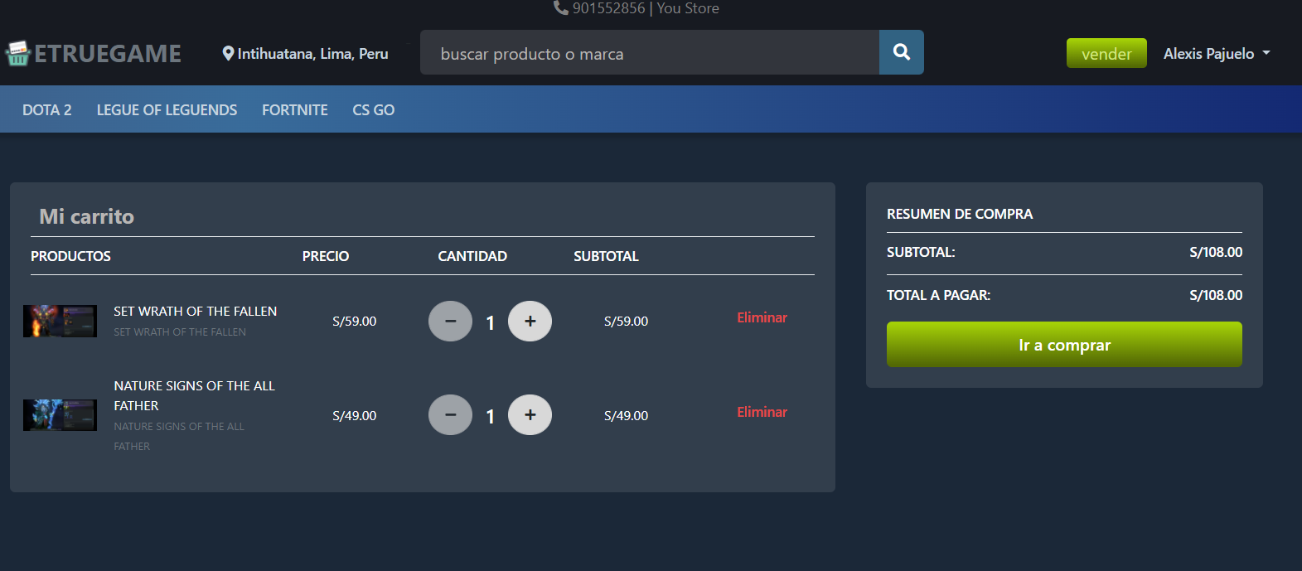
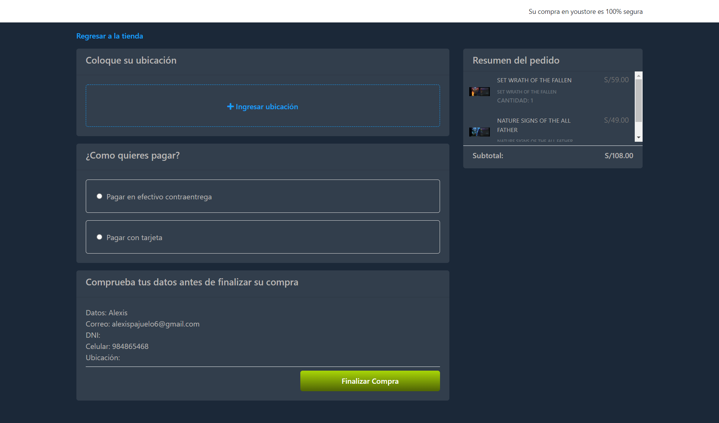
PROTOTIPOS

Slide 13
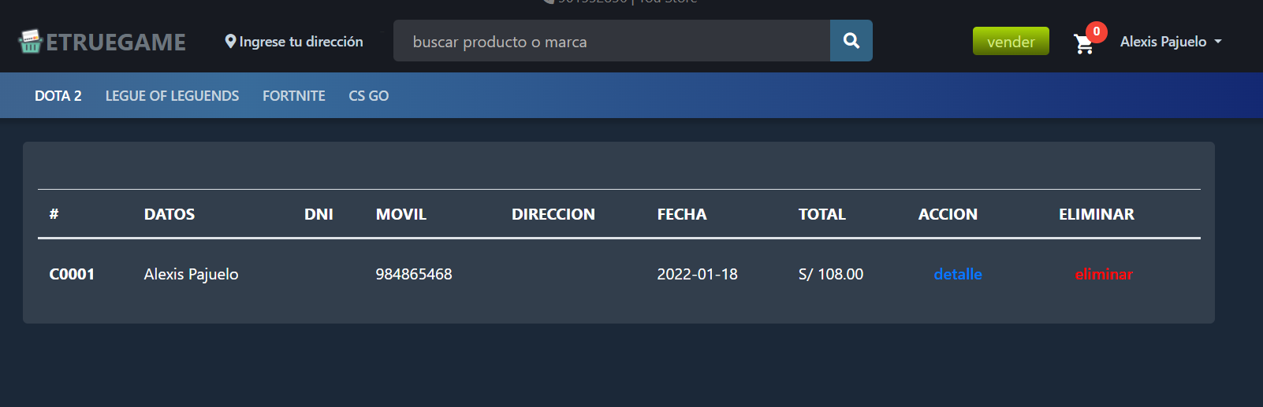
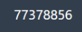

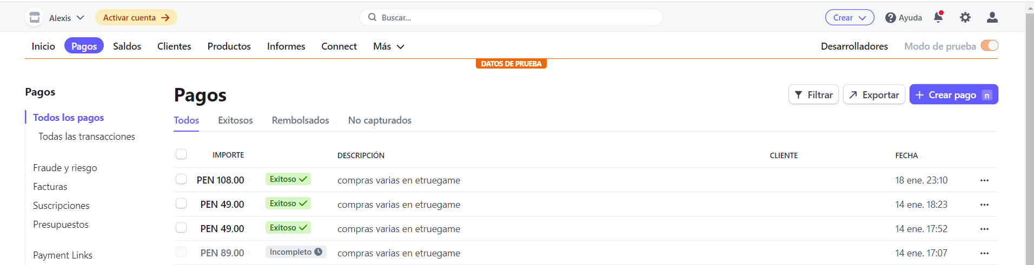
PROTOTIPOS

Slide 14
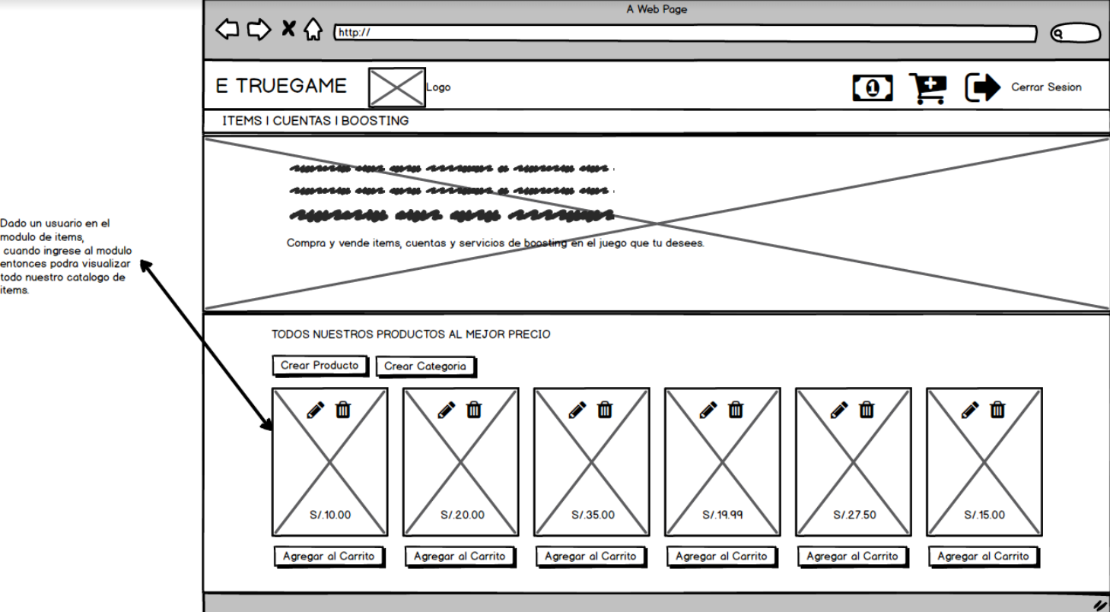
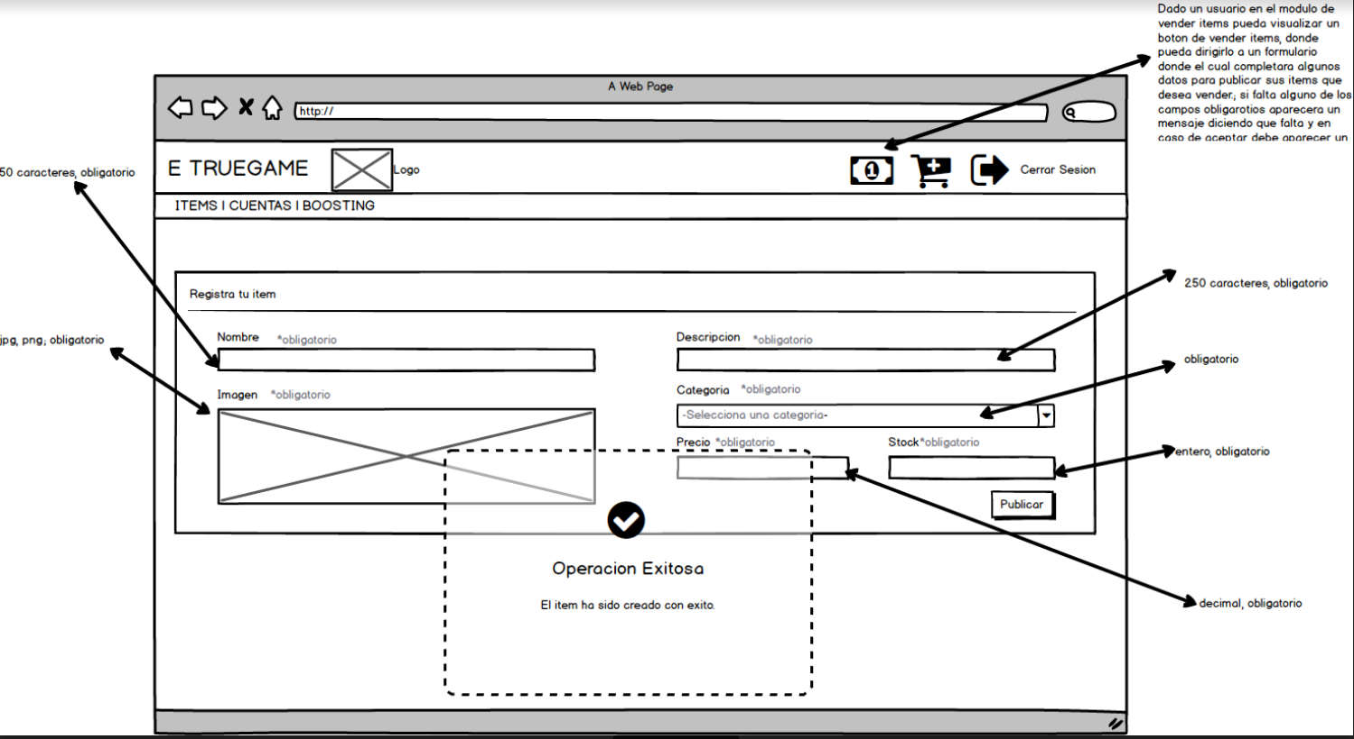
PROTOTIPOS
Lista y registro de ítems en el catálogo de productos

Slide 15
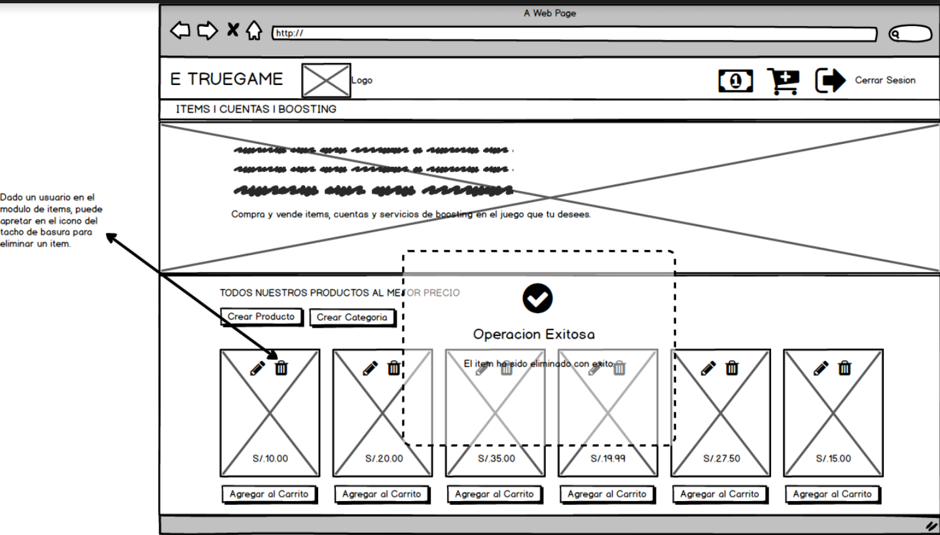
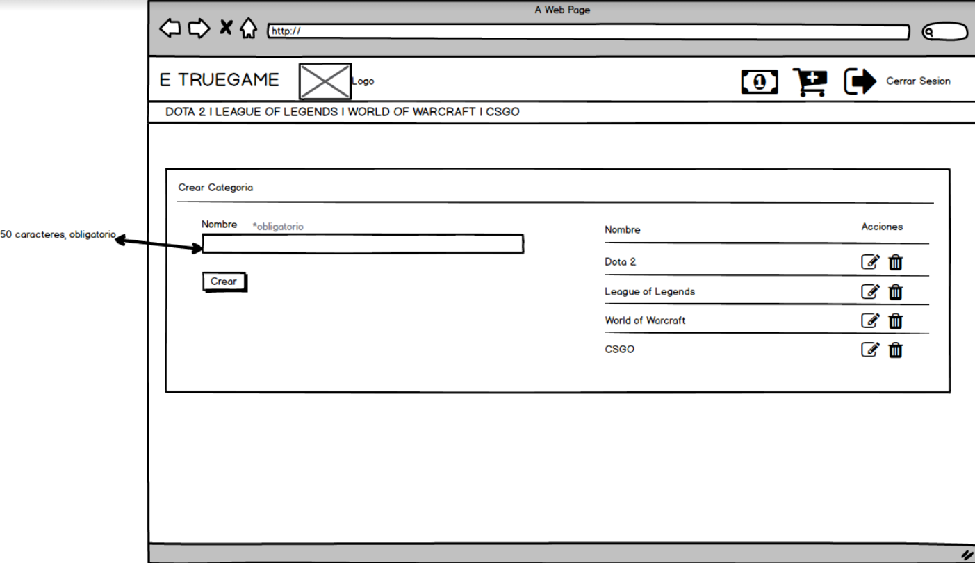
PROTOTIPOS
Eliminar ítems del catálogo y CRUD de categorías

Slide 16
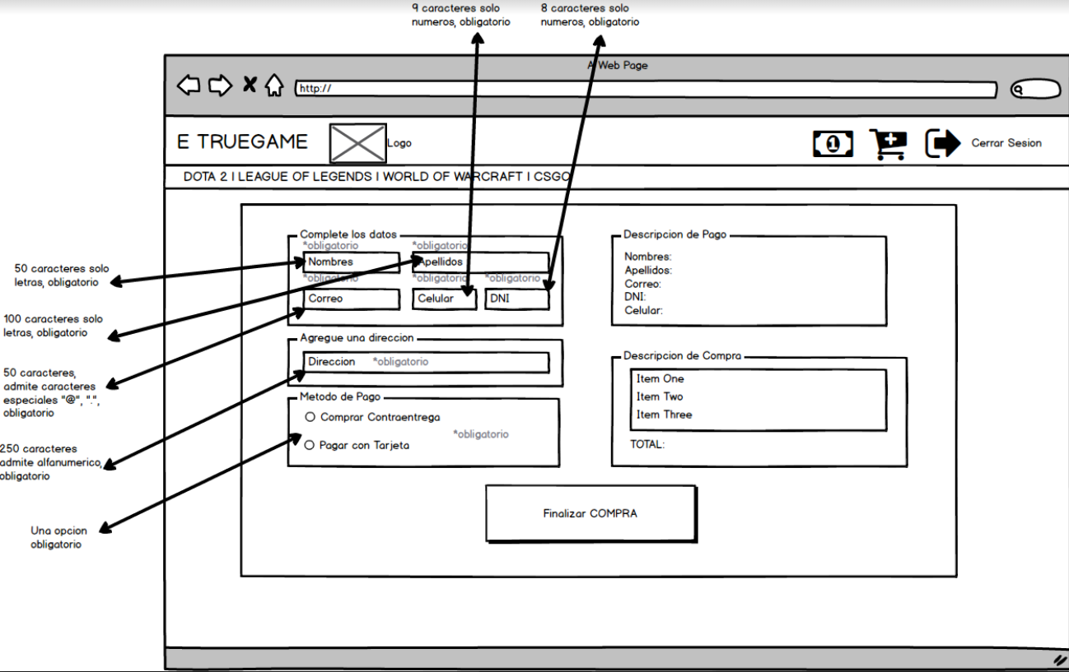
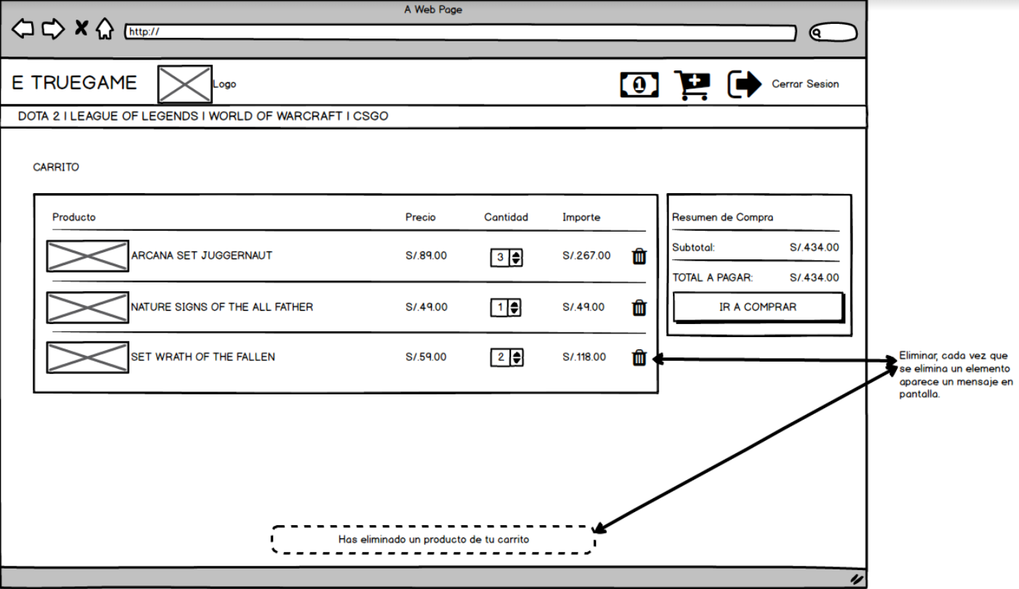
PROTOTIPOS
Interfaz carrito y checkout del sistema

Slide 17
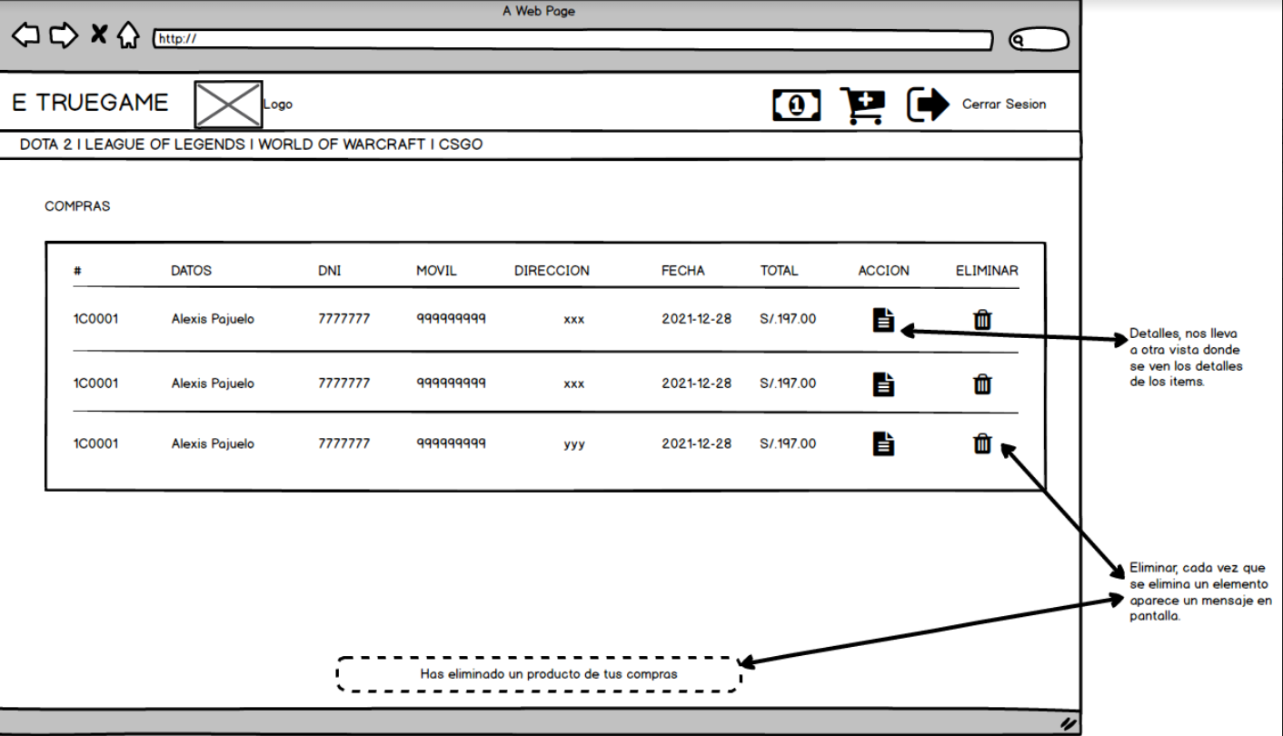
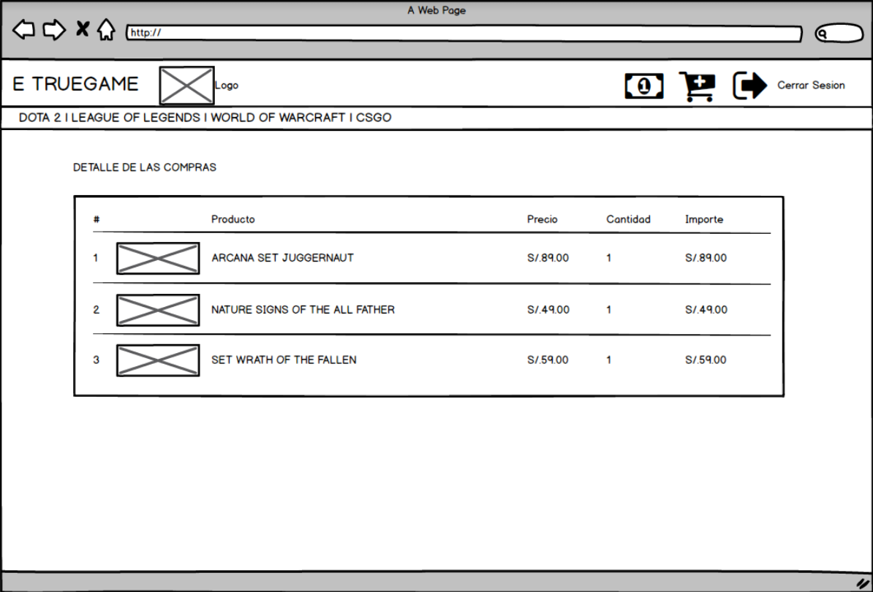
PROTOTIPOS
Lista de compras y detalle de la compra en el sistema

Slide 18
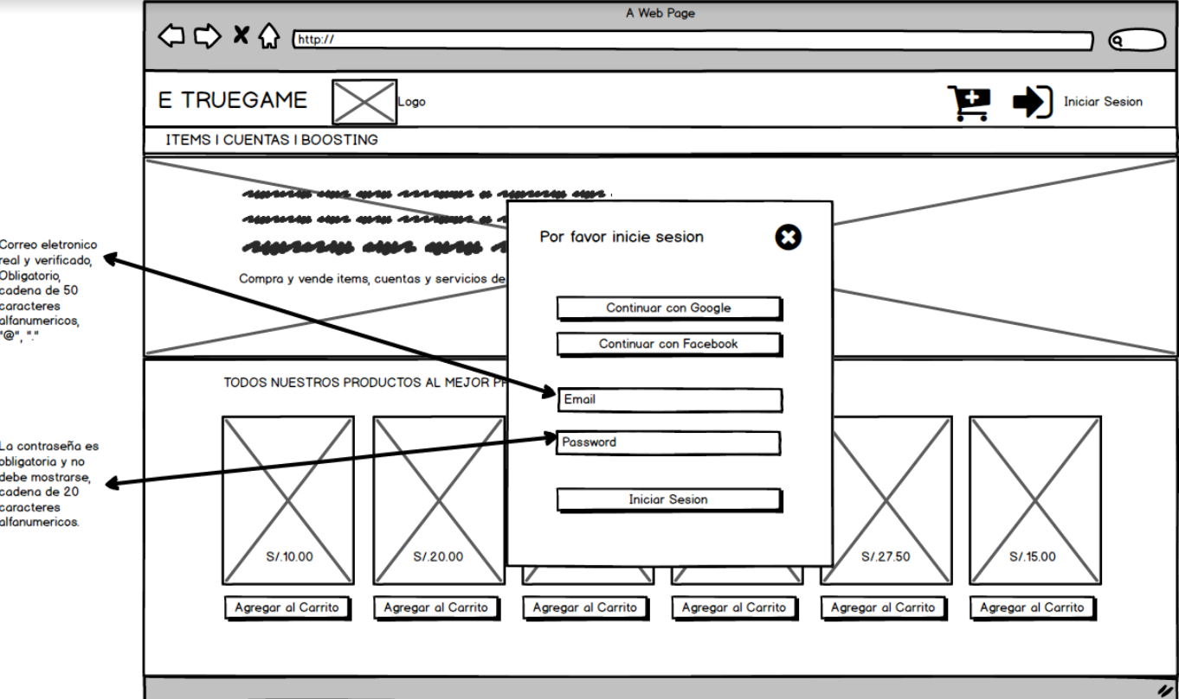
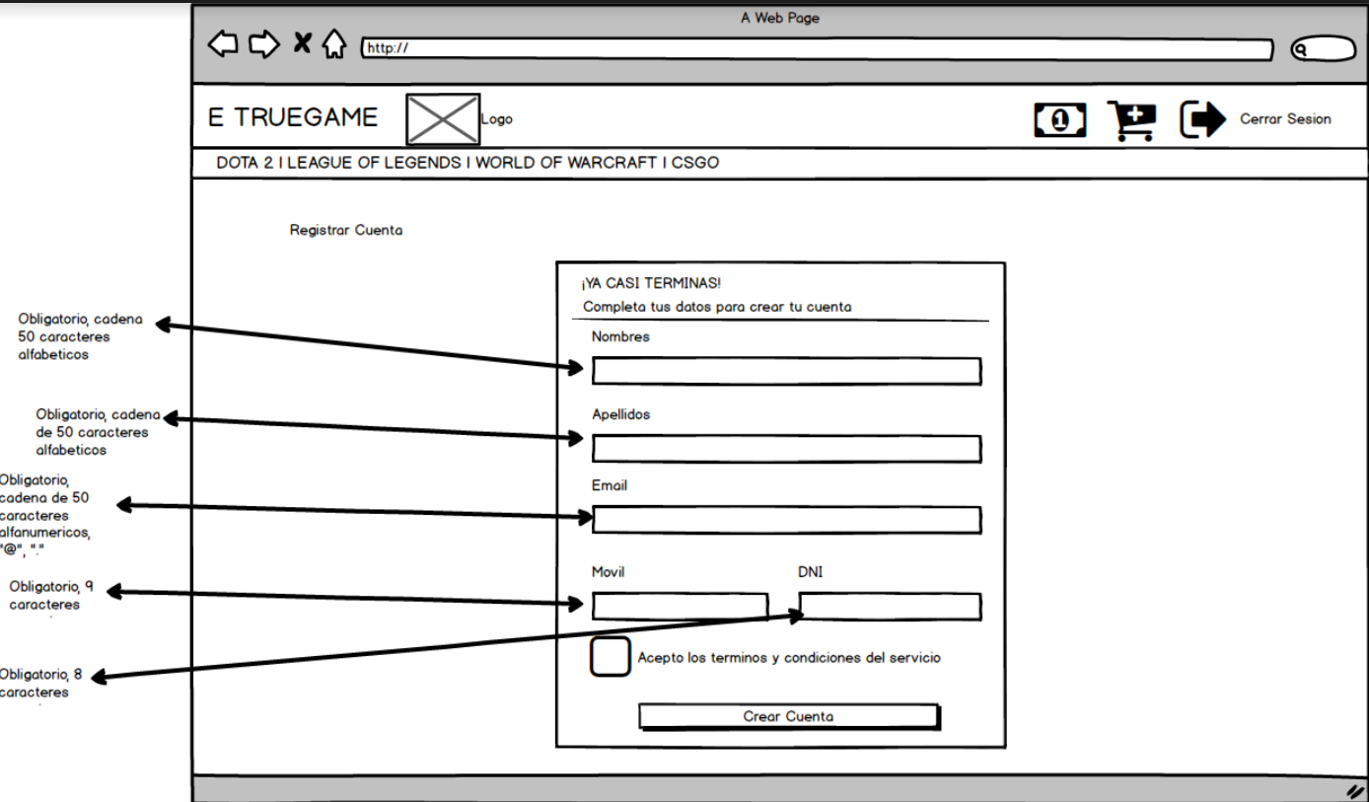
Prototipos
Login y Registro de un nuevo Usuario

Slide 19
5
Organización del Proyecto

Slide 20
Organización
Integrante | Rol
Junior Alexis Pajuelo Cieza | Scrum Master
Franz Campos Cruz | Product Owner
Victor Aguinaga | Developer

Slide 21
6
Product Backlog

Slide 22
Epica | Identificador de la Historia | Nombre de la Historia | Descripción de la Historia de Usuario
 |  |  | Cómo (rol) | Necesito(característica) | Para (valor de negociación)
Gestionar los ítems en el sistema | H001 | Visualizar items | Usuario | Visualizar el catalogo de items | Verificar si estoy interesado
 | H002 | Registrar items | Usuario | Vender mi ítems | Generar ingresos extras
 | H003 | Visualizar los ítems en el carrito de compra | Usuario | Visualizar la lista de items en mi carrito de compras | confirmar los ítems que estoy comprando
 | H004 | Eliminar item | Usuario | Eliminar mis items | No recibir ofertas
 | H005 | Actualizar mis items | Usuario | Actualizar mis items | Modificar algunos elementos en el ítem
 | H006 | Filtrar ítem por categoría | Usuario | Filtrar mis ítems por categoría | Visualizar los ítems por categoría
 | H007 | Eliminar items en mi carrito de compras | Usuario | Eliminar mis items de mi carrito | Modificar la lista de mi carrito de compras
 | H016 | Servidor de Imágenes para lo items | Usuario | Subir la imagen del ítem al servidor | para mayor control de las imágenes

Slide 23
Epica | Identificador de la Historia | Nombre de la Historia | Descripción de la Historia de Usuario
 |  |  | Cómo (rol) | Necesito(característica) | Para (valor de negociación)
Gestionar categorías | H015 | CRUD Categoría | Administrador | Realizar los 4 métodos CRUD | Tener un mayor sentido y orden en el sistema
Gestionar usuarios | H008 | Registrar nuevos usuarios | Usuario | Registrarme en el sistema | Publicar mis items
Acceder al sistema | H009 | Login | Usuario | iniciar sesión en el sistema | Verificar el estado de mis items
Gestionar compras | H010 | Visualizar mis compras | Usuario | Visualizar mis compras | Tener mayor información sobre mis compras
 | H011 | Visualizar resumen de mis compras | Usuario | Visualizar el resumen de mi compra | Corroborar mi compra
 | H012 | Registrar compra | Usuario | Registrar mi compra | Adquirir un ítem en el sistema
 | H013 | Visualizar estado ítems | Usuario | Visualizar mis items | Ver su estado
 | H014 | Registrar mi dirección | Usuario | Registrar mi direccion a través de google maps | Mejor flujo de dato de mi información

Slide 24
7
Criterios de Aceptación

Slide 25
CRITERIOS DE ACEPTACIÓN
Lista y registro de ítems en el catálogo de productos

Slide 26
CRITERIOS DE ACEPTACIÓN
Eliminar ítems del catálogo y CRUD de categorías

Slide 27
CRITERIOS DE ACEPTACIÓN
Interfaz carrito y checkout del sistema

Slide 28
CRITERIOS DE ACEPTACIÓN
Lista de compras y detalle de la compra en el sistema

Slide 29
CRITERIOS DE ACEPTACIÓN
Login y Registro de un nuevo Usuario

Slide 30
8
Priorización de las HU

Slide 31
PRODUCT BACKLOG PRIORIZADO
Identificador de la Historia | Nombre de la Historia | Descripción de la Historia de Usuario |  |  | Valor para negocio (1-100) | Estimación(Puntos de historia)
 |  | Cómo (rol) | Necesito(característica) | Para (valor de negociación)
H001 | Visualizar items | Usuario | Visualizar el catalogo de items | Verificar si estoy interesado | 89 | 267
H002 | Registrar items | Usuario | Vender mi ítems | Generar ingresos extras | 89 | 267
H003 | Visualizar los ítems en el carrito de compra | Usuario | Visualizar la lista de items en mi carrito de compras | confirmar los ítems que estoy comprando | 83 | 250
H004 | Eliminar item | Usuario | Eliminar mis items | No recibir ofertas | 75 | 235
H005 | Actualizar mis items | Usuario | Actualizar mis items | Modificar algunos elementos en el ítem | 70 | 224
H006 | Filtrar ítem por categoría | Usuario | Filtrar mis ítems por categoría | Visualizar los ítems por categoría | 57 | 201
H007 | Eliminar items en mi carrito de compras | Usuario | Eliminar mis items de mi carrito | Modificar la lista de mi carrito de compras | 52 | 160
H016 | Servidor de Imágenes para lo items | Usuario | Subir la imagen del ítem al servidor | para mayor control de las imágenes | 46 | 138

Slide 32
PRODUCT BACKLOG PRIORIZADO
Identificador de la Historia | Nombre de la Historia | Descripción de la Historia de Usuario |  |  | Valor para negocio (1-100) | Estimación(Puntos de historia)
 |  | Cómo (rol) | Necesito(característica) | Para (valor de negociación)
H015 | CRUD Categoría | Administrador | Realizar los 4 métodos CRUD | Tener un mayor sentido y orden en el sistema | 45 | 167
H008 | Registrar nuevos usuarios | Usuario | Registrarme en el sistema | Publicar mis items | 41 | 167
H009 | Login | Usuario | iniciar sesión en el sistema | Verificar el estado de mis items | 38 | 150
H010 | Visualizar mis compras | Usuario | Visualizar mis compras | Tener mayor información sobre mis compras | 31 | 135
H011 | Visualizar resumen de mis compras | Usuario | Visualizar el resumen de mi compra | Corroborar mi compra | 25 | 88
H012 | Registrar compra | Usuario | Registrar mi compra | Adquirir un ítem en el sistema | 19 | 48
H013 | Visualizar estado ítems | Usuario | Visualizar mis items | Ver su estado | 13 | 32
H014 | Registrar mi dirección | Usuario | Registrar mi direccion a través de google maps | Mejor flujo de dato de mi información | 5 | 13

Slide 33
9
User Story Mapping

Slide 34
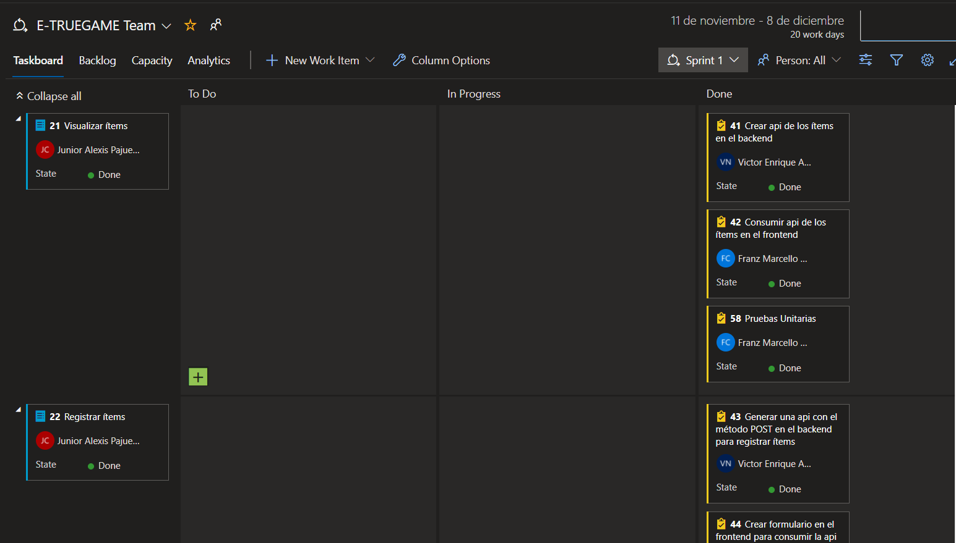
TABLERO AZURE-DEVOPS

Slide 35
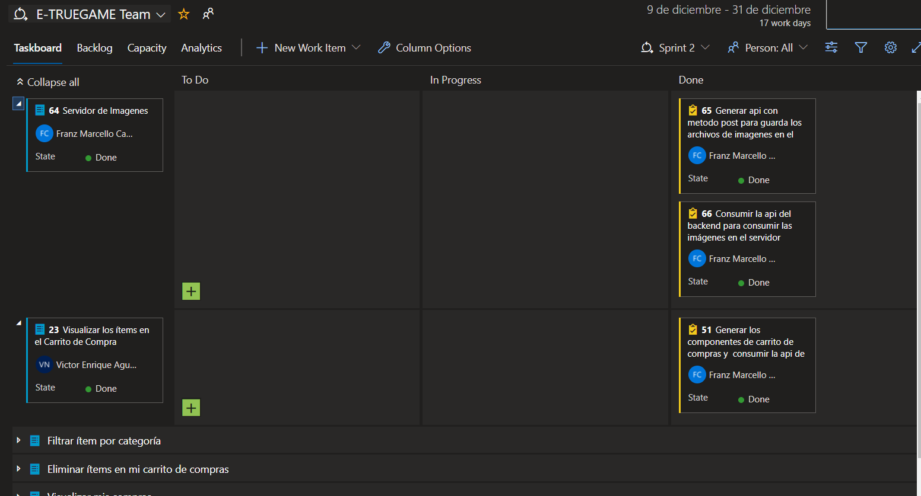
TABLERO AZURE-DEVOPS

Slide 36
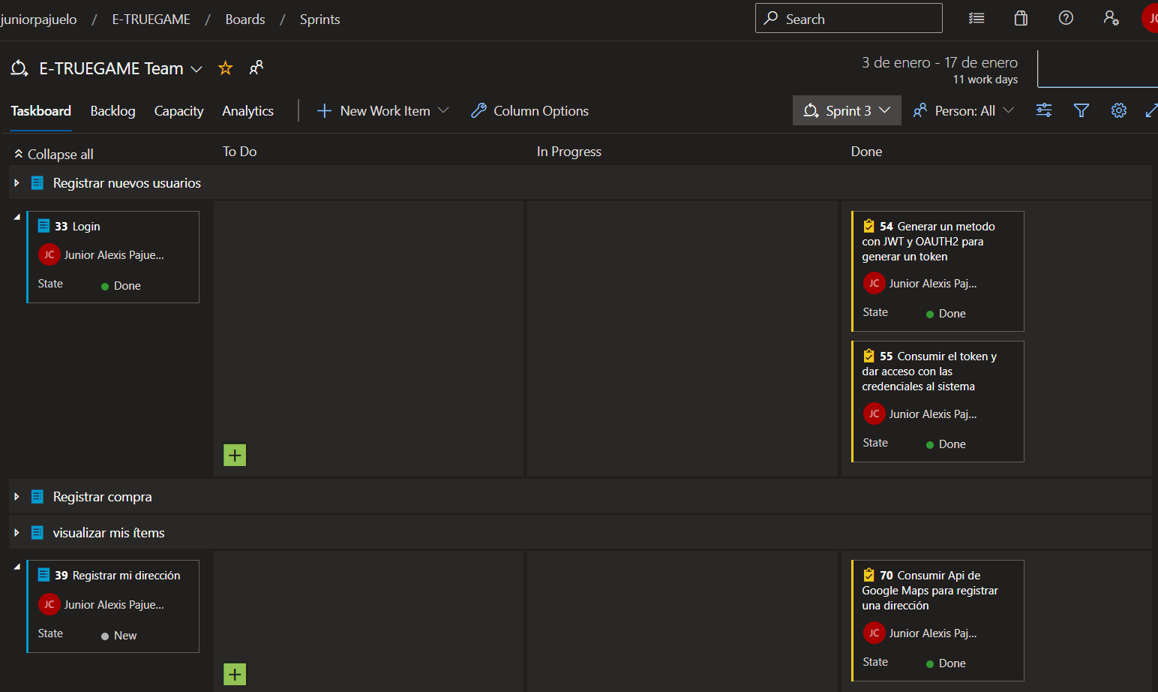
TABLERO AZURE-DEVOPS

Slide 37
10
Etapas o Sprints del Proyecto

Slide 38
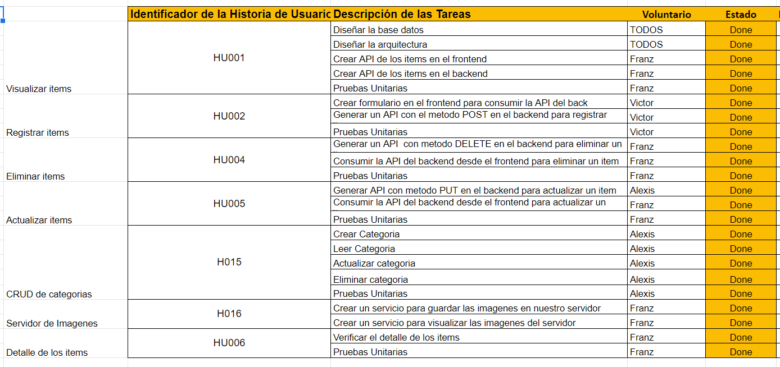
Sprint 1

Slide 39
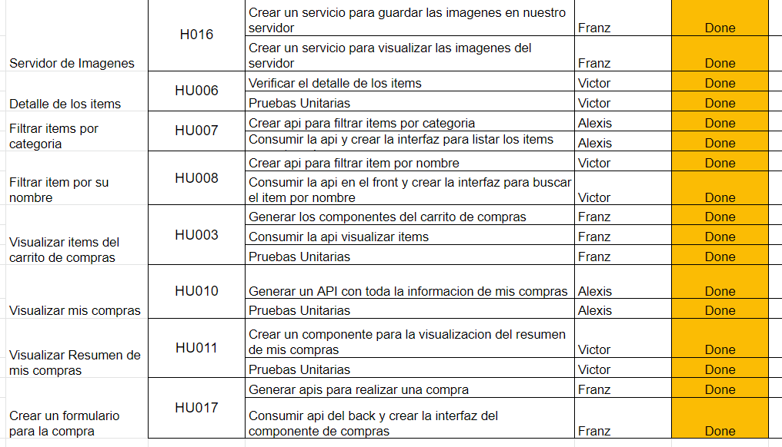
Sprint 2

Slide 40
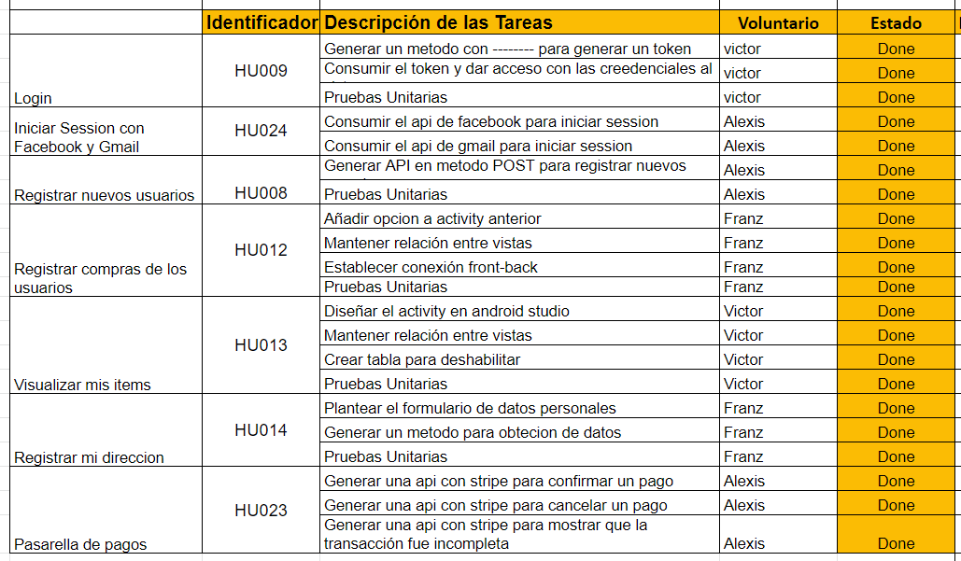
Sprint 3

Slide 41
Según la guía Scrum, explica que el Sprint goal se hace durante la planificación del Sprint.
Esta guía se implementa durante el trabajo seleccionado del Product Backlog.
Objetivo para el Sprint 1:
“En este sprint es donde se va visualizar el listado de productos (ítems y skins) y el registro de ellos para realizar la compra y venta de productos”.
Para este primer sprint el equipo de desarrollo trabaja de manera conjunta en lugar iniciativas separadas e invitar al Product Owner para las revisión del sprint en representación de las partes interesadas
Objetivo para el Sprint 2:
•En este segundo sprint se logrará la búsqueda de productos, Agregar el producto al carrito de compras y registrar la compra.
Objetivo para el Sprint 3:
•En este tercer sprint se creará el inicio de sesión, registrar usuario y agregar pasarela de pagos STRIPE al sistema.

Slide 42
11
Riesgos Principales que
identifica al inicio del
proyecto? ¿Cómo los
mejoraría?

Slide 43
Al iniciar el proyecto identificamos los siguientes riesgos:
Al inicio no se contaba con la disponibilidad del equipo de forma diaria para las reuniones que se requiere en el Marco Scrum. Para lo cual, establecimos fechas y mayor coordinación con ellos para llevar a cabo el proyecto con éxito.
El equipo no tenía suficiente experiencia con las herramientas de desarrollo del proyecto, lo cual dificultará el uso de las mecanismos que propone. Por lo tanto, con el apoyo de nuestro Scrum Master se definieron sesiones de reforzamiento para entender las herramientas de manera adecuada.
La participación del equipo en los Daily meetings por Meet todos los días. Se creó un un grupo en Whatsapp y una carpeta en drive para mayor comunicación y trabajar de manera conjunta.

Slide 44
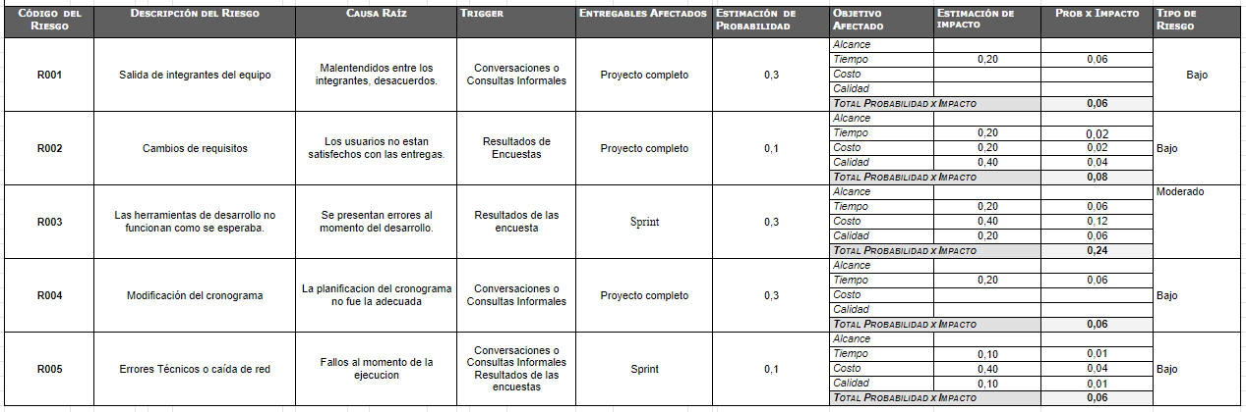

Slide 45
12
Revisión Técnica Formal

Slide 46
¿Que fue revisado?
Se revisó todas las HU del sistema con sus respectivos criterios de aceptación.
Se revisó todas las interfaces del FRONT-END de acuerdo al diseño establecido antes de iniciar el proyecto.
Se revisó el diseño de la base de datos.
Se revisó todas las funciones y librerías del BACK-END y su estructura de acuerdo al estándar de la herramienta de SPRING-BOOT.
Se revisó todas las funciones y librerías del FRONT-END y su estructura de acuerdo al estándar de la herramienta de ANGULAR.

Slide 47
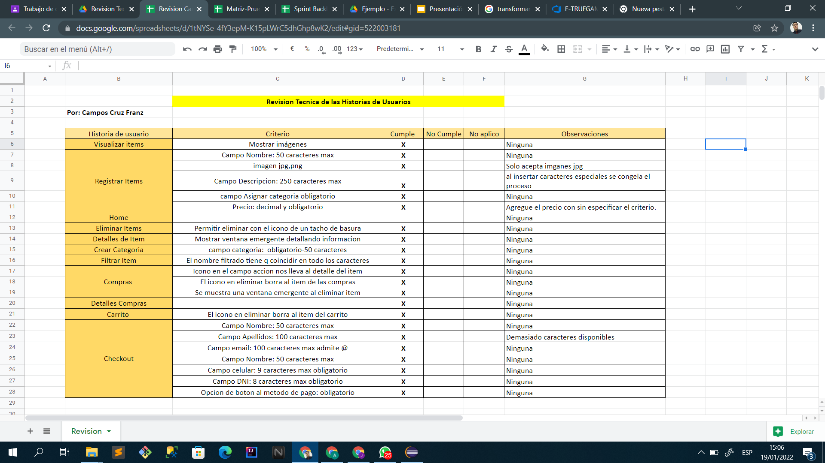
Revisión Técnica Formal

Slide 48
13
Casos de Pruebas

Slide 49
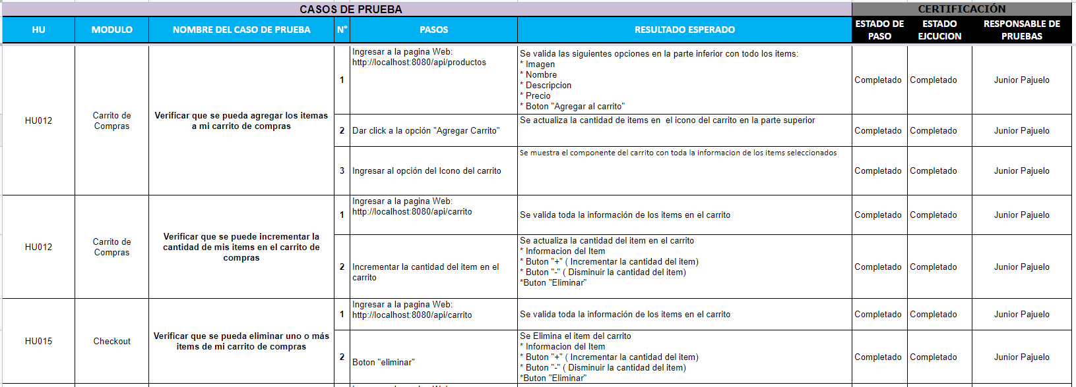
Casos de Prueba

Slide 50
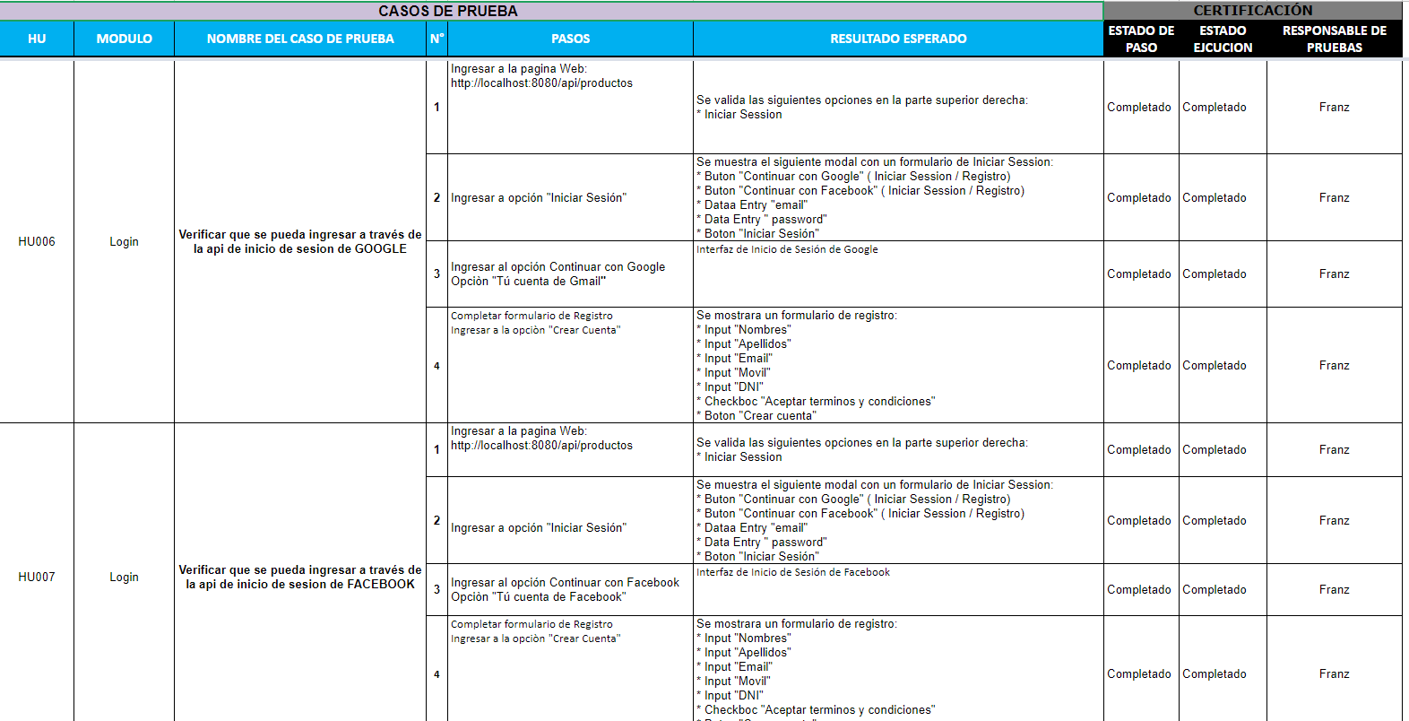
Casos de Prueba

Slide 51
THANKS!

